Slide 1
202121369 오호빈 System Semiconductor Engineering University of Sangmyung
파이썬 코딩 도장: Day1~Day15
~unit17
Spring 2022

Slide 2
Contents
Unit 별 내용
주의사항

Slide 3
Unit 3, 4 [기본 문법]
print(‘Hello, world’)
- 대소문자 구분
; (세미콜론)을 붙이지 않는다.
- 에러발생 X , 한 줄에 여러 문장을 작성할 때 사용
주석 #
- # 뒤에 오는 코드는 파이썬이 무시
들여쓰기
- 조건문, 반복문, 함수, 클래스 등 파이썬에서는 들여쓰기 자체가 문법
- 아예 실행결과가 달라질 수도 있고 문법 에러가 발생하여 코드가 실행되지 않을 수도 있음
- 일반적으로 공백 4칸으로 들여쓰기 사용

Slide 4
Unit 5 [숫자 계산]
숫자 자료형: 정수(int), 실수(float), 복소수(complex)
사칙연산: +, -, *, /
- 거듭제곱 = **, 버림 나눗셈 = //, 나머지 = %
- 몫과 나머지 같이 구할 때는 divmod 함수 사용 ex) divmod(x, y) >>> (x//y, x%y) 튜플 형태
자료형(int)
- 값을 정수로 변환: int(실수), int(계산식), int(문자열) < 이때 문자열은 정수로 된 문자열이어야 함
- 객체의 자료형을 알아낼 때는 type 함수 사용 ex) type(10) >>> <class’int’>
- 실수 + 정수 = 실수형 …실수가 정수보다 표현 범위가 크기 때문
- 실수 나머지 자리 조절할 때는 round 함수 사용
ex) round(계산식, x) or round(실수, x)
>>> 소수점 x+1번째 자리에서 반올림하여 처리, x를 써주지 않으면 첫째 자리에서 반올림한 정수형
() 괄호 사용
- 곱셈과 나눗셈부터 계산되기 때문에 덧셈과 뺄셈을 먼저 계산하기 위해선 ()로 묶어줘야 함

Slide 5
Unit 6 [변수와 입력]
변수 선언: x = 10 # 변수 x에 10이라는 값 할당
- 변수에 값이 그대로 저장되는 것이 아닌 10이라는 객체를 가리키는 것
- 변수 이름 규칙: 숫자 시작 불가능, 특수 문자 사용 불가능, 파이썬 키워드 불가능, _ 시작 가능
변수로 계산을 하기 위해선 할당 필수
- 초기화 ex) a, b = 0, ‘ ’
사용자의 입력으로 하여금 변수에 저장할 때는 input()함수 사용
- input으로 저장되면 문자열로 저장, 필요에 따라 자료형을 변환해줘야 함
a = int(input()) 으로 입력을 받으면 정수형으로 변수 a에 저장이 됨
split, map 함수
- a, b = map(int, input().split()) #입력 값을 공백을 기준으로 분리 후 정수형으로 변환하여 변수a, b에 저장

Slide 6
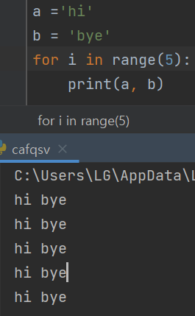
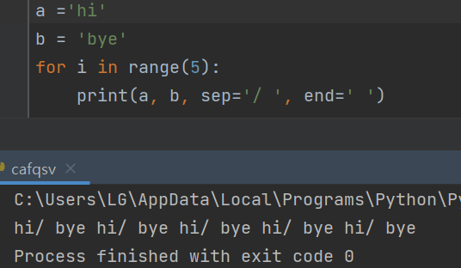
Unit 7 [출력 방법]
sep, end 함수
# a와 b에 들어있는 문자열을 sep 함수때문에 / 로 분리되어 출력
# end함수로 다음에 출력되는 문자열을 줄바꿈 없이 출력

Slide 7
Unit 8, 9 [논리연산자, 불과 비교, 문자열 사용]
<, >, <=, >=, ==, not
- == 와 is 의 차이점: ==은 변수의 값을 비교하지만, is는 변수의 객체(변수가 가리키는 주소)를 비교
and, or, not
True, False
- True 취급: 0이 아닌 숫자, 내용이 있는 문자열 리스트 튜플 딕셔너리 세트
- False 취급: 0, None, 비어 있는 문자열 리스트 튜플 딕셔너리 세트
‘ ’, “ ”, ‘’’ ‘’’, “”” “””
- 작은 따옴표 출력 >>> 큰 따옴표 사용 후 안에 작은 따옴표 ex) “xxx’yyy”
- 큰 따옴표 출력 >>> 작은 따옴표 사용 후 안에 큰 따옴표 ex) ‘xxx”yyy ’
- 오류 발생하지 않도록 출력하는 법: \ (역슬래시) 사용 ex) ‘xxx\’yyy’ or “xxx\”yyy”

Slide 8
Unit 10 [리스트와 튜플]
range 함수
- range(시작, 끝 - 1, 증감 폭)
리스트
- a = [ ] # a에 빈리스트 할당
- 리스트에는 자료형이 달라도 한 번에 저장 가능 ex) a = [2, ‘hi’, True, 3.5]
- list 함수로 만들 수 있음 ex) list(튜플)
튜플
- b = (3,) # b에 (3,) 튜플 할당, () 사용하지 않아도 됨
- 리스트와 같이 자료형이 달라도 한 번에 저장 가능, 하지만 읽기 전용
- tuple 함수로 만들 수 있음 ex) tuple(리스트)

Slide 9
Unit 11 [시퀀스 자료형 활용]
in 함수
- 값 in 변수 ex) a = [1,2,3] 3 in a >>>True
list 연산
x = [1, 2, 3]; y = [4,5,6]
- x + y >>> [1,2,3,4,5,6]
- x * 3 >>> [1,2,3,1,2,3,1,2,3]
len() 함수
- 리스트, 문자열 길이 구하기 == 요소 개수 구하기
- len(x) >>> 3

Slide 10
Unit 11
인덱스
x = [1,2,3,4,5,6,7,8,9,10]
- x[0] >>> 1, x[10] >>> Error
- 마지막 요소 접근하는 법: x[len(x) - 1]
- 음수 인덱스: x[-1] >>> 10
- x[시작: 끝 - 1: 증감 폭] # 후에 reverse를 할 수도 있지만 증감 폭을 음수로 설정하면 한 줄로 끝
슬라이스
- x[1:4] >>> [2,3,4] # x[시작, 끝 – 1]
- x[1:-1] >>> [2,3,4,5,6,7,8,9] # 음수도 마찬가지로 끝 – 1 을 하여 -2 까지 슬라이스

Slide 11
Unit 12 [딕셔너리]
딕셔너리 = {키1: 값1,키2: 값2, …}
- dict() 함수로 딕셔너리 생성 가능 ex) x = dict(a= 1, b= 2, c= 3)
x = {‘a’: 1, ‘b’: 2, ‘c’: 3}
- x[‘a’] = 1
- len(x) >>> 3

Slide 12
Unit 13, 14, 15 [조건문]
if, else, elif - if 조건문1: 코드1 elif 조건문2: 코드2 else: 코드3
들여쓰기 주의
조건식 주의
- 이상 초과 구분, 이하 미만 구분, = ==

Slide 13
Unit 16 [for 반복문]
for 변수 in ~
x = [1, 2, 3, 4, 5]
for i in range(len(x)): print(i, x[i]) #반복문도 들여쓰기 중요
>>> 0:1 #변수 i가 증가하면서 x[i] 출력 1:2 2:3 3:4 4:5
-for i in range(x,y) >>> x가 y보다 크면 실행 X … 기본 증가 폭이 1이라서 따라서 for i in range(x, y, -z) >>> x부터 y까지 –z 감소 폭으로 반복

Slide 14
Unit 16
객체로 반복하기
x = [10, 20, 30]
- for i in x: for i in range(len(x)): print(i) == print(x[i])
>>>10
20 30
문자열 객체 반복
- for i in ‘bye’: print(i)
>>>b y
e

Slide 15
Unit 17 [while 반복문]
while 조건식:
- 조건식이 참일 경우에 반복 ex) while i < 100: print(‘hi’) i += 1 #변화식으로 인해 한번 반복될 때마다 i+1, 계속 반복하다가 i가 100이 되면 반복 중지
while True: - 조건식이 True … 무한 반복 - Ctrl + C 입력 시 무한 반복 중지 - 반복문을 중지시키는 변화식과 조건문이 필요

Slide 16
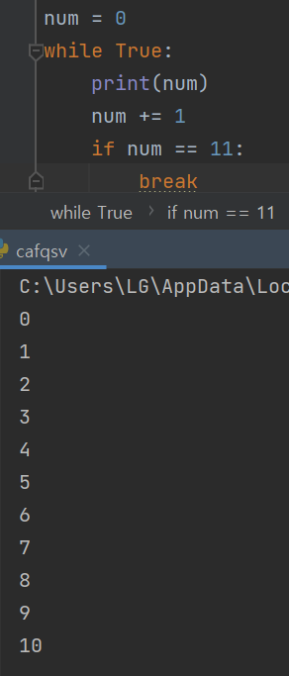
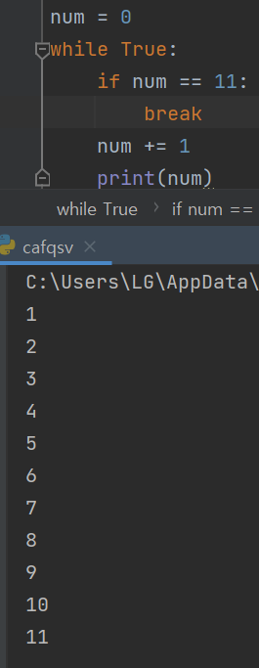
주의사항
동작 순서

Slide 17
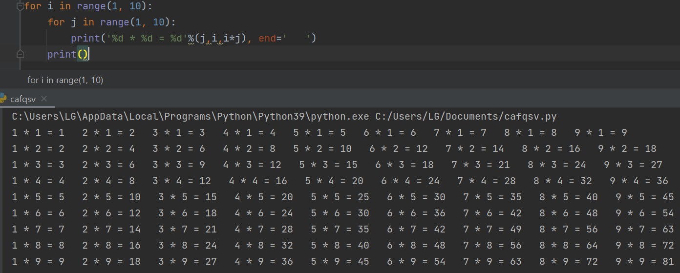
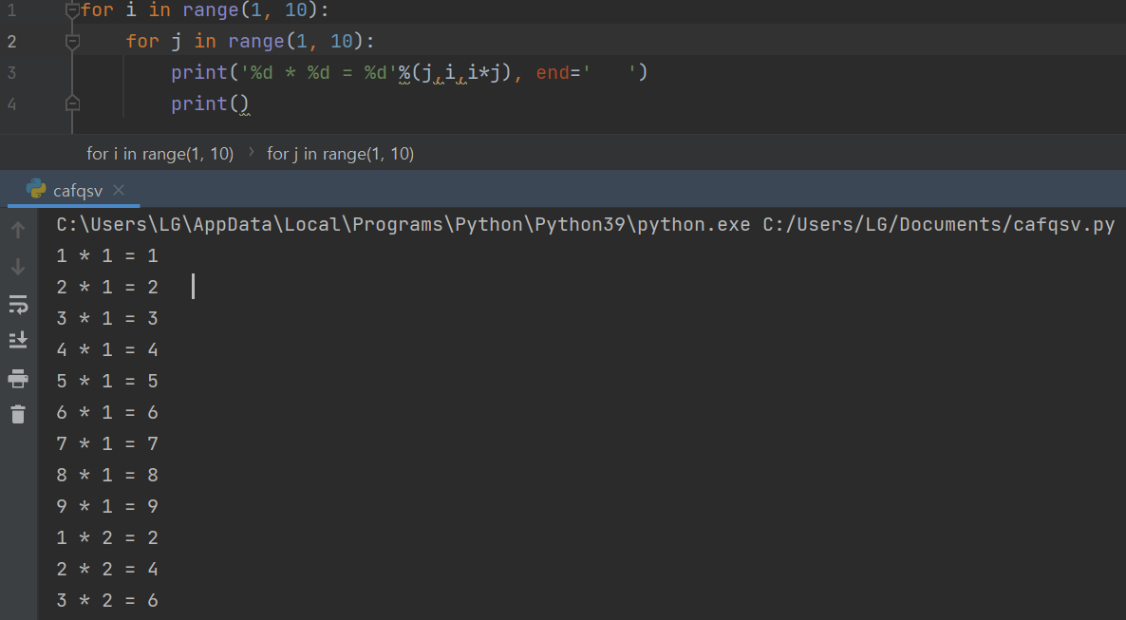
주의사항
들여쓰기

Slide 18
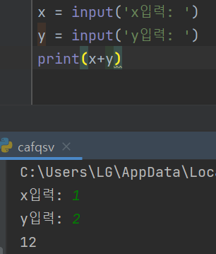
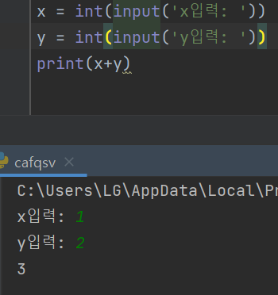
주의사항
자료형

Slide 19
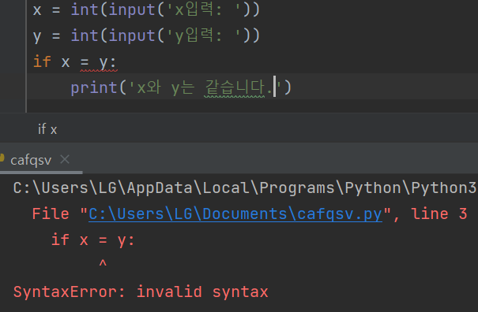
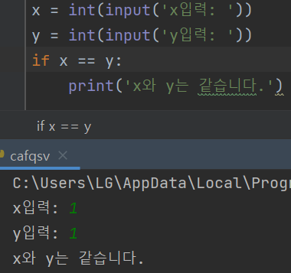
주의사항
논리연산자
<=, >= : 이상, 이하를 표현할 때 =을 뒤에 작성

Slide 20
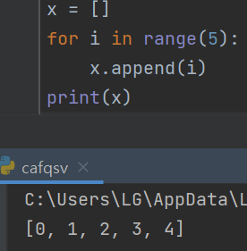
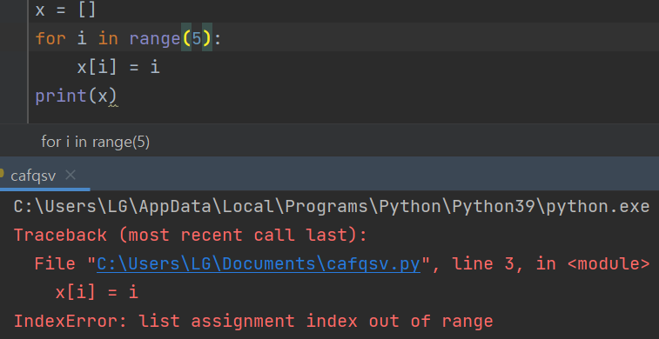
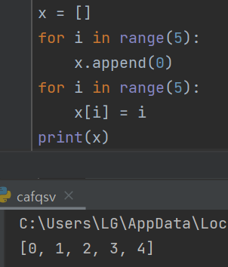
주의사항
리스트

Slide 21
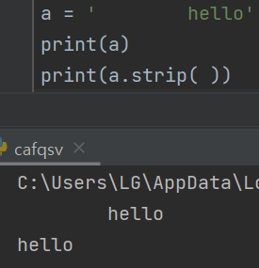
주의사항
인덱스
- 첫 번째 인덱스 = 리스트[0] or 리스트[-len(리스트)] - 마지막 인덱스 = 리스트[len(리스트)-1] or 리스트[-1]
split, strip 함수 구분
- split(): ()안에 작성한 문자를 기준으로 나누어 리스트 생성
- strip(): ()안에 작성한 문자를 제거

Slide 22
Q&A

